Slide 1
PROJETO FINAL - GRUPO IV CODEMY Website
Gabriel Abreu
Henrique Bezerra
Marcio Antonio

Slide 2

Porque Codemy?
União das palavras Code Park + Udemy(layout);

Slide 3

Aprendizado com a Praticidade do EAD
Cursos totalmente a distância(slide pra ganhar tempo se precisar);

Slide 4

Feito para Estudantes e entusiastas em tecnologia
Design pensado para ser Simples, Intuitivo e Dinâmico;

Slide 5
Cursos e Disciplinas correlatos
Frontend[HTML, CSS, JavaScript, Banco de Dados];
Backend[Python, Banco de Dados, API’s, Web Security];
Cloud Computing[Armazenamento de dados, Acesso remoto a recursos de hardware, Pagamento por uso];
Machine Learning[Algoritmos, Treinamento e Avaliação];

Slide 6
Futuras Melhorias parte1
- Novos cursos e disciplinas;
- Atualização dos cursos que já estão na plataforma;
- Disponibilizar aulas com legenda em outros idiomas;
- Disponibilizar o site em outro idioma;
- Criar trilhas para formações específicas;

Slide 7
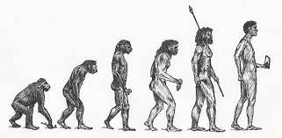
Futuras Melhorias parte2
Ambiente criado para pessoas;
Pessoas para criar um novo ambiente;
Ao término de um curso você terá uma opção de feedback liberada no footer de qualquer página do site para informar melhorias e inovações para a plataforma;

Slide 8

Ué... mas como é esse site?
ir para o site;

